Slide 1
Разпределени системи 2
Какво е разпределена система? Защо е нужно една система да се разпредели? Как да разпределим една система?

Slide 2
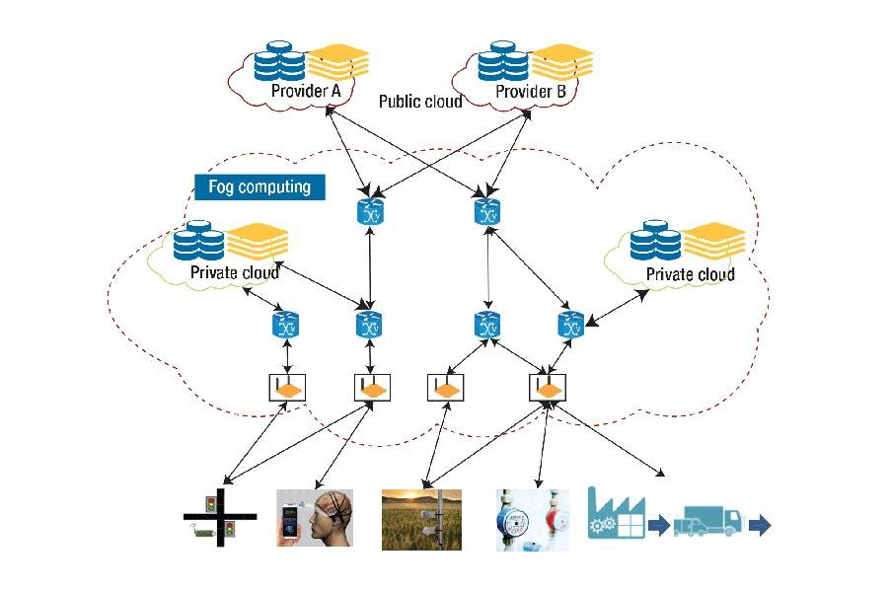

Slide 3

Какво е това?
Човешки мозък в състояние на почивка

Slide 4

А какво е това?
Човешки мозък реагиращ на музика

Slide 5

Открийте разликите...

Slide 6

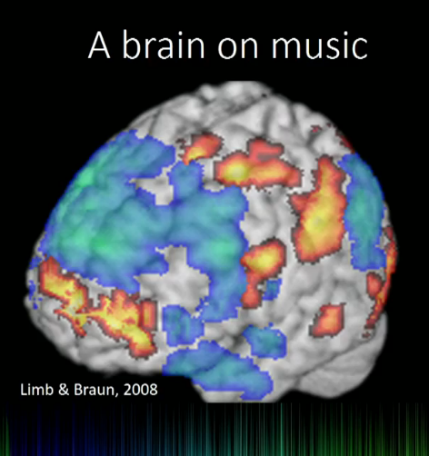

Slide 7
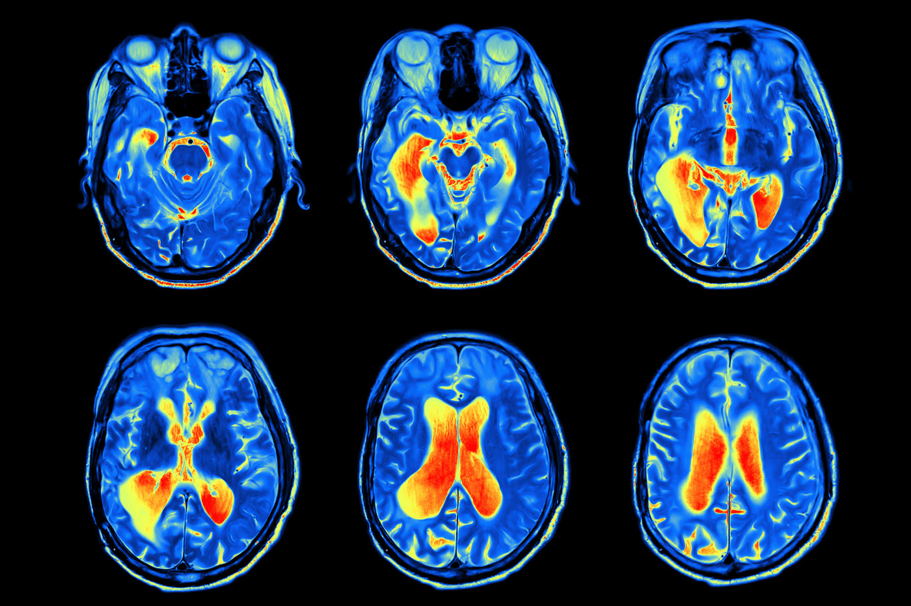
Различна музика = различен мозък
https://news.northeastern.edu/litmus/northeastern-university-professor-researches-differences-between-the-brains-of-classical-and-jazz-musicians/

Slide 8
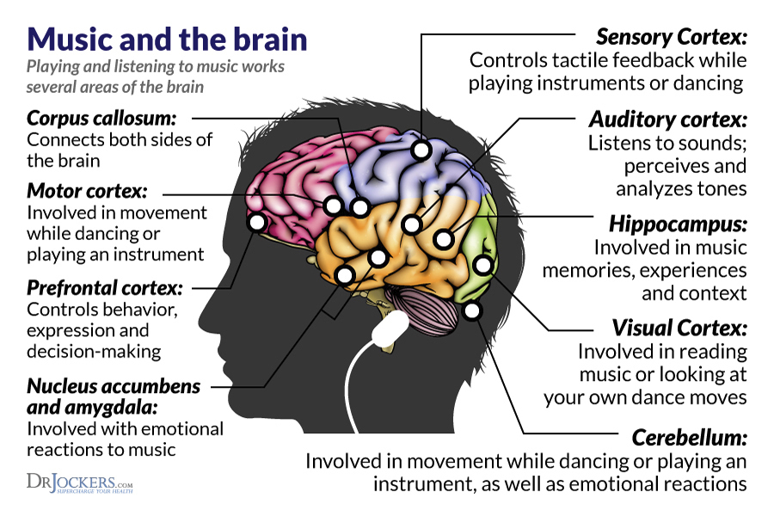

Slide 9
Разпределени изчисления Разпределени бази данни Разпределени приложения
Дефиниция:
съвкупност от независими компоненти
разположени на различни машини
обменящи съобщения помежду си
с обща цел
Една разпределена система ще изглежда сякаш е един единствен интерфейс, спрямо потребителя.
Идеята на разпределената система е да увеличи ресурсите и работата с информация, като същевременно предотврати timeouts.
Ако един от компонентите спре да работи, това не трябва да повлияе на цялата услуга.

Slide 10
Важни свойства на разпределените системи
Споделени ресурси – хардуер, софтуер или данни.
Отвореност – начин на дизайн и разработка
Конкурентност – множество машини могат да извършат една и съща функционалност, едновременно.
Скалируемост – как мощността на системата се увеличава, когато се разпределени между множество машини.
Справяне с грешки – колко бързо компонентите от системата се възстановяват, след претърпени проблеми.
Прозрачност – от точно колко достъп едно звено от системата има нужда, за да комуникира с останалите звена в системата.

Slide 11
Кога могат да бъдат използвани разпределени системи?
Разпределените системи и приложения могат да бъдат използвани по много начини – от eCommerce платформи, през мобилни и десктоп приложения.
Преди да се избере архитектура за едно разпределено приложение е нужно да има ясен идеен план, какво трябва да прави това приложение.
Това е определяща стъпка в избирането на точните технологии и подходи.
Think before you distribute…

Slide 12
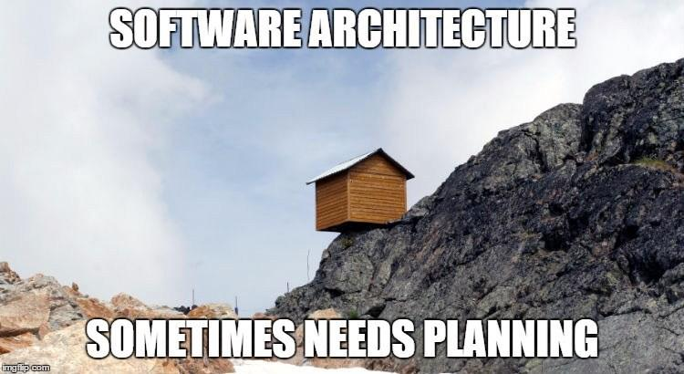

Slide 13
Примери за разпределени системи
Мрежи
Телекомуникационни мрежи
Разпределени системи в реално време
Паралелни системи
Разпределен AI
Разпределени Бази Данни

Slide 14
Примери за разпределени системи: Мрежи
Най-ранния пример за „модерна“ разпределена система е от 1970-та, когато се създават Ethernet и LAN (Local Area Network).
Изначално компютрите в мрежа, са могли да изпращат съобщения до други системи, разполагащи с локален IP адрес.
Peer-2-Peer мрежите са еволюирали, а email като услуга и след това Internet, какъвто го познаваме днес, продължават да бъдат най-големия, сякаш вечно растящ пример за разпределена система.
С прехода от IPv4 към IPv6, разпределените системи преминават от LAN към Internet.

Slide 15
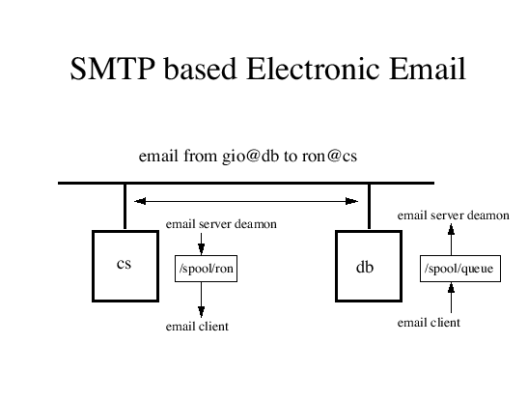
Email
Email е може би върхът на разпределените приложения.
Всеки компютър осъществява малка стъпка в процеса на приложението, използвайки автономен подход.
Различните компоненти могат да спрат работа, докато системата все пак остане достъпна за повечето потребители.
Архитектурата е асинхронна, с limited-shared-state, високо достъпна, предава съобщения и използва динамичен протокол.

Slide 16
Как работи? Email server
Всяка машина притежава своя собствена сървърна програма, която разбира SMTP.
Когато две машини искат да обменят email, те първо се синхронизират, след това се изпраща message header control information.
Ако втората машина се съгласи, съдържанието (content) на email-а се доставя.
Втората машина (получател) запазва съобщението в специален spool storage (място за файлове очакващи по-нататъшна обработка), където потребителят може да го прочете после.
Евентуално втората машина, може да откаже трансфера и да пренасочи писмото.

Slide 17
Как работи? Email Client, State & Mime
Client
Когато някой иска да изпрати писмо, client програмата е нужна, за да го предаде към server приложението.
Когато някой иска да прочете писмото, client програмата е нужна, за да го извлече от spool storage-a.
State
Ако даден сървър не е достъпен, съобщението отива в опашка за по-късна доставка.
Ако се случи някаква грешка, съобщението се преизпраща.
Ако не съществува такъв получател, съобщението отива при изпращача.
Едно съобщение може да съдържа пренасочваща (routing) информация.
MIME
Един от големите пачове на email системата.
Разширява Simple Text Message и разрешава съдържанието на други типове данни.
Това се случва, като се предоставят индикатори за данните, които се изпращат.

Slide 18
Бъдеще на Email
Email системата не е перфектна.
Липсва authentication, което я прави автономна и лесна за spoofing.
Няма data privacy - може да бъде прочетено от 3rd party.
Няма data integrity - съобщението може да се промени, по пътя към своя получател.
Няма digital signature.
Няма гаранция за доставка.
Може да се премахне обратната разписка.

Slide 19
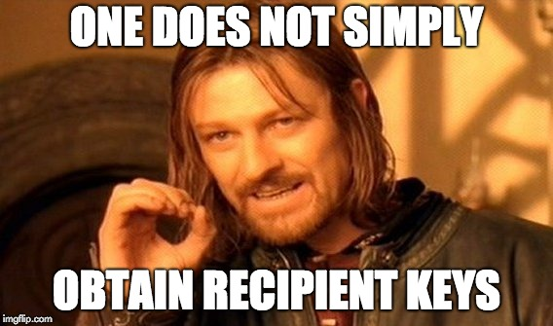
S/MIME ???

Slide 20
Примери за разпределени системи: Телекомуникационни мрежи
Телефонните и клетъчни мрежи също са пример за разпределени мрежи.
Телефонните мрежи са налични от близо век и представляват ранен пример за Peer to Peer мрежи.
Клетъчните мрежи са разпределени мрежи, с базови станции, които са физически разпределени в зони наречени клетки.
След като телефонните мрежи еволюират към VOIP (Voice over IP), тези мрежи продължават да стават по-сложни, растейки като разпределени мрежи.

Slide 21
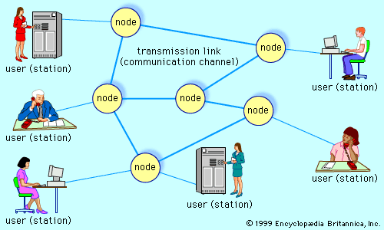
Телекомуникационна мрежа

Slide 22
Примери за разпределени системи: Паралелни изчисления
Паралелните изчисления са фокусирани върху това, как даден софтуер работи върху множество нишки или процесори, които достъпват едни и същи данни и памет.
Разпределените системи са фокусирани върху отделни машини, всяка със собствени процесор и памет.
С развитието на модерните операционни системи, процесори и облачни услуги, разпределените изчисления включват в себе си паралелните изчисления.

Slide 23
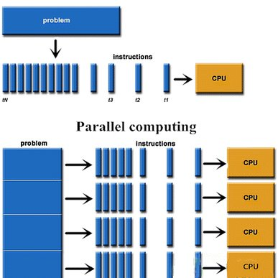
Паралелни изчисления

Slide 24
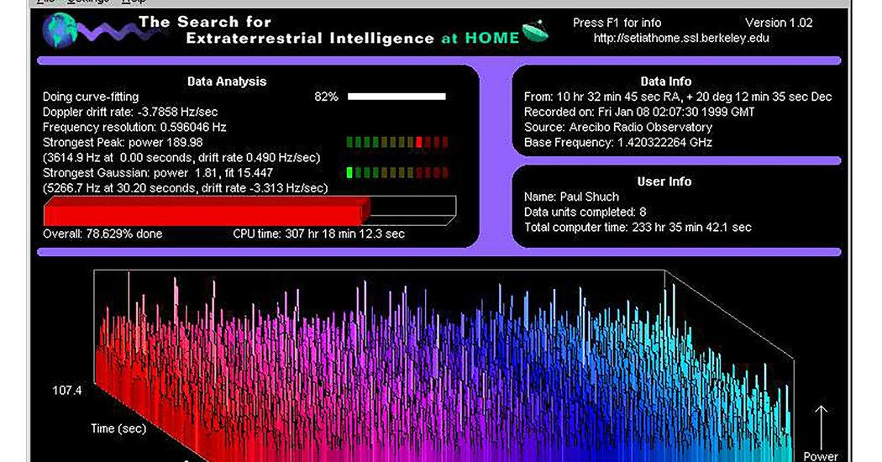

Slide 25
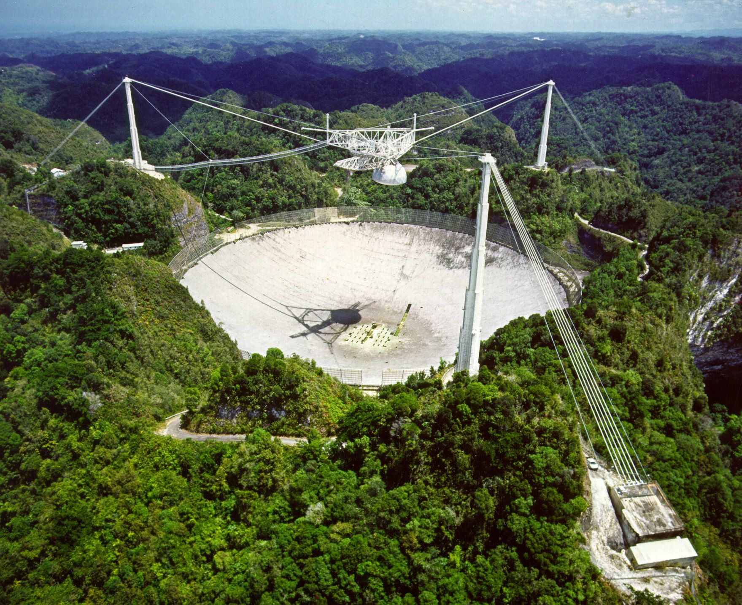

Slide 26
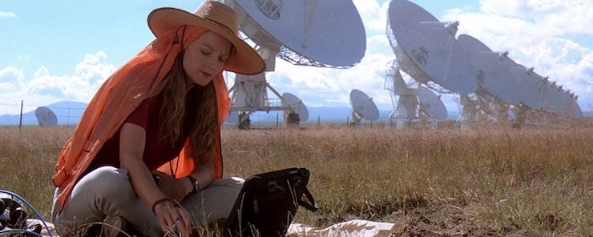
Contact (1997) Robert Zemeckis, story by Carl Sagan

Slide 27
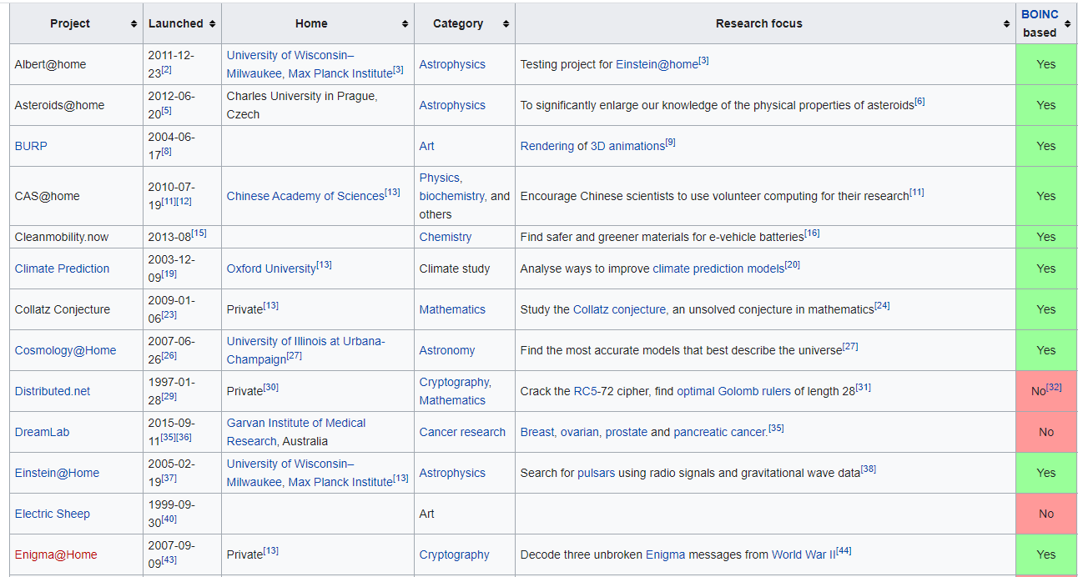
Списък с доста distributed computing проекти: https://en.wikipedia.org/wiki/List_of_distributed_computing_projects

Slide 28

Do Androids Dream of Electric Sheep? (retrospectively titled Blade Runner: Do Androids Dream of Electric Sheep? in some later printings)
The novel is set in a post-apocalyptic San Francisco, where Earth's life has been greatly damaged by a nuclear global war, leaving most animal species endangered or extinct. The main plot follows Rick Deckard, a bounty hunter who has to "retire" (i.e. kill) six escaped Nexus-6 model androids, while a secondary plot follows John Isidore, a man of sub-par IQ who aids the fugitive androids.
The book served as the basis for the 1982 film Blade Runner and, even though some aspects of the novel were changed, many elements and themes from it were used in the film's 2017 sequel Blade Runner 2049.

Slide 29


Slide 30
Electric Sheep
Electric Sheep is a volunteer computing project for animating and evolving fractal flames, which are in turn distributed to the networked computers, which display them as a screensaver.
The process is transparent to the casual user, who can simply install the software as a screensaver. Alternatively, the user may become more involved with the project, manually creating a fractal flame file for upload to the server where it is rendered into a video file of the animated fractal flame. As the screensaver entertains the user, their computer is also used for rendering commercial projects, sales of which keep the servers and developers running.
There are about 500,000 active users (monthly uniques).
The name "Electric Sheep" is taken from the title of Philip K. Dick's novel Do Androids Dream of Electric Sheep?. The title mirrors the nature of the project: computers (androids) who have started running the screensaver begin rendering (dreaming) the fractal movies (sheep).

Slide 31
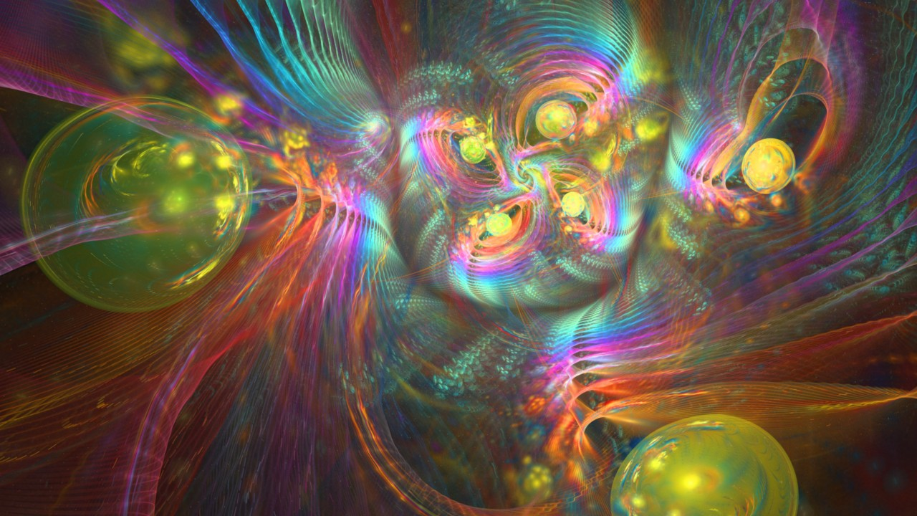
You can design your own sheep and submit them to the gene pool. The result is a collective "android dream", blending man and machine with code to create an artificial lifeform.

Slide 32
Примери за разпределени системи: Разпределен изкуствен интелект
DAI или Децентрализиран изкуствен интелект.
Този вид системи се състоят от множество автономни, самообучаващи се възли за обработка на информация (агенти), които са разпределени и самостоятелни. Могат да комуникират асинхронно.
Могат да работят и с малка извадка от огромни datasets, които могат да се променят в процеса на обработка.
Начин за използване на огромна изчислителна мощ и паралелни изчисления за изучаване и обработка на огромни списъци с данни, използвайки множество агенти.

Slide 33
Примери за разпределени системи: Разпределен изкуствен интелект
Видове софтуерни агенти:
reactive agent – автомат, който получава информация, обработва я и произвежда резултат.
deliberative agent – има своя гледна точка и може да следва свой лично създаден план.
hybrid agent – смесица между реактивен и съвещателен – може да следва свой план, но в същото време да реагира без обсъждане.
DeepMind - The Role of Multi-Agent Learning in Artificial Intelligence Research https://www.youtube.com/watch?v=yE62Zwhmzi8
Distributed Artificial Intelligence in Space, SEI, Carnegie Mellon University https://www.youtube.com/watch?v=_VZW75w0eIE

Slide 34
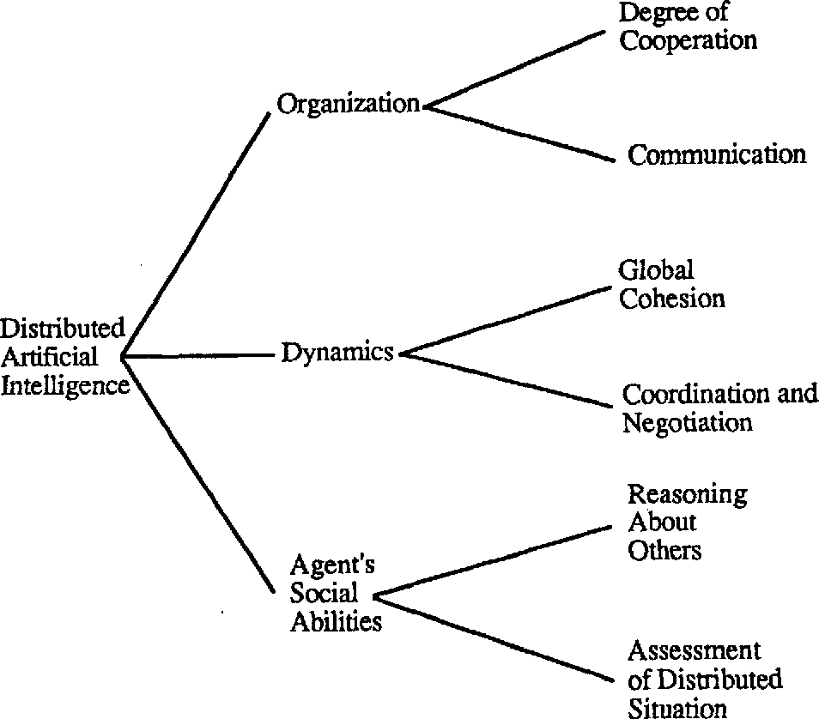
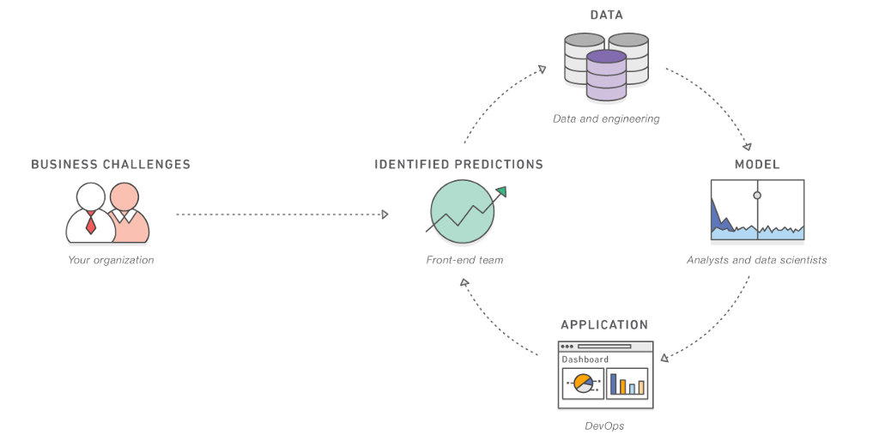
Разпределен изкуствен интелект

Slide 35
Примери за разпределени системи: Разпределени бази данни
Една разпределена база данни е разположена върху множество сървъри и/или физически локации. Данните й могат да бъдат репликирани или дупликирани в различни системи.
Трябва да сме наясно с хомогенната и хетерогенната природа на разпределените бази данни.
Хомогенно разпределени бази данни – всяка част от системата има една и съща database management system и един и същи data model. Лесни за поддръжка и скалиране чрез добавяне на нови nodes и locations.
Хетерогенно разпределени бази данни – разрешават множество data models, различни database management systems. Използват се gateways, за транслация от един node към друг.

Slide 36
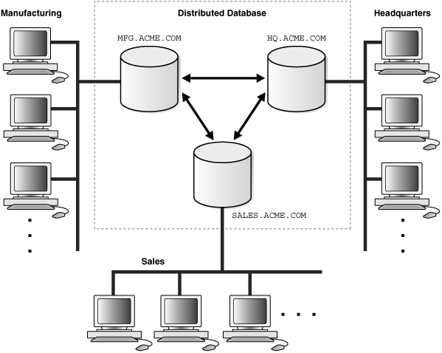
Разпределени бази данни

Slide 37
Архитектури
Разпределените системи е нужно да споделят мрежа, която да създава връзка между различните компоненти (машини, хардуер и софтуер).
Те трябва да могат да обменят съобщения и информация помежду си.
Тази мрежа може да е свързана с IP адреси, да използва кабели или дори платки.
Съобщенията изпратени между компонентите съдържат данни, които системата желае да споделя като бази данни, обекти и файлове.
Начинът, по който съобщенията се комуникират надеждно, било то изпращане, получаване и приемане или как едно звено, повтаря дадена връзка след проблем и основна характеристика за една разпределена система.
Разпределените системи са създадени с причина - нуждата определени услуги и приложения да скалират - към тях да бъдат добавени и управлявани нови машини.
Основния риск при дизайна на разпределени системи е съотношението между сложност и производителност.
За да разберем това, нека да разгледаме различните видове разпределени архитектури и техните плюсове и минуси.

Slide 38
Типове разпределени архитектури Client-Server
Изначално разпределените системи са се състояли от сървър, разполагащ със споделени ресурси като принтер, база данни или web сървър.
Този сървър също така е разполагал с множество клиенти, които сами решават, кога и как да използват ресурсите му.
Клиентите решават, какво ще правят с данните – дали ще създават нови, ще редактират или изтриват стари и т.н.
Хранилища за код като Git са добър пример, в който решението кога и как да се разпределя информацията, зависи от разработчиците, които сами решават кога да commit-ват промени.

Slide 39
Типове разпределени архитектури Three-tier
При този вид архитектура, клиентите нямат нужда да определят лично кога да променят данните и вземането на подобни решения им е спестено.
Повечето изначални web приложения спадат към тази категория.
Middle tier частта може да бъде наречена агент, който получава и обработва заявките (requests) от клиентите.
Middle tier може да бъде stateless.

Slide 40
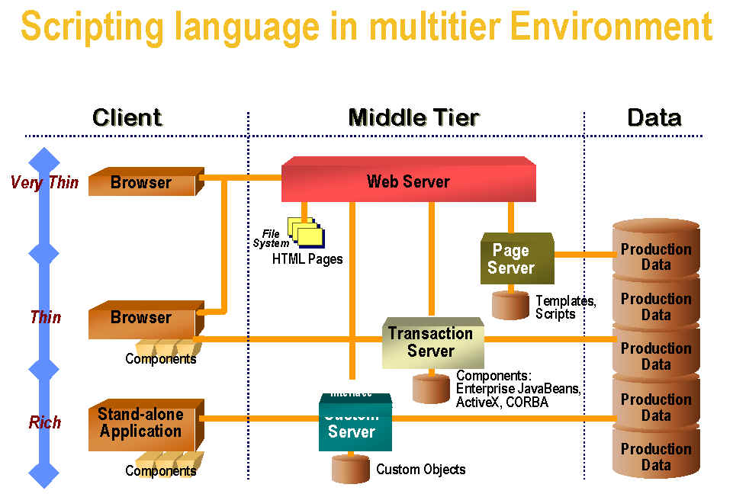

Slide 41
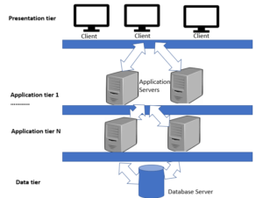
Типове разпределени архитектури Multi-tier
Enterprise web services първи създават n-tier или multi-tier архитектурни системи.
Те разпространяват идеята, че различни сървъри могат да притежават бизнес логиката и да взаимодействат, както с данните, така и с презентационния слой.

Slide 42
Типове разпределени архитектури Peer-to-peer
Няма централизирани или специфични машини, които да отговарят за основна функционалност в този вид архитектури.
Всичките решения се взимат от машините участници.
Всяка машина може да бъде, както client, така и server.
Отговорността е споделена между участниците в системата.
Blockchain и Bittorrent са добър пример за това.

Slide 43
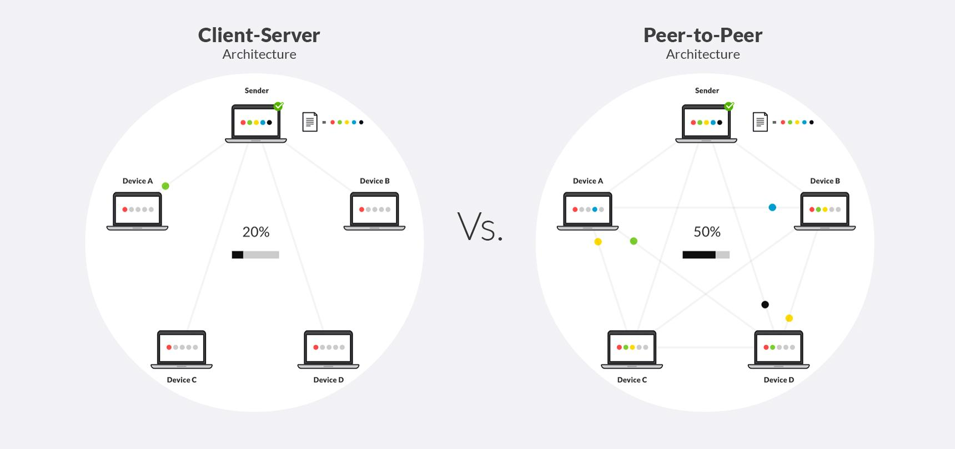
Peer to Peer

Slide 44
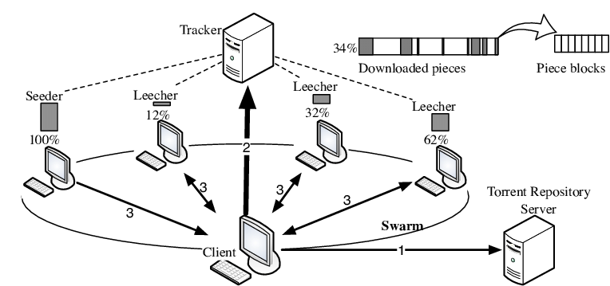
BitTorrent

Slide 45
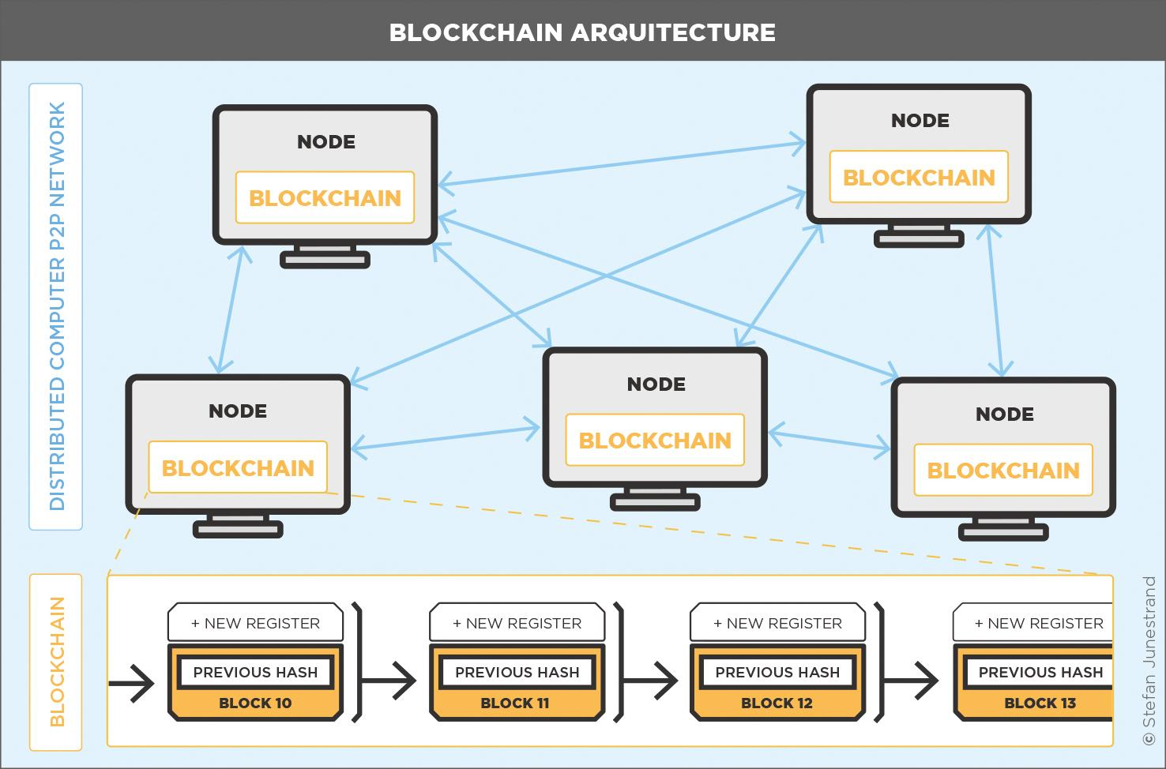
Blockchain

Slide 46
Предимства на разпределените системи
Целта на разпределените системи е да разрешат скалируемост, производителност и достъпност на своите приложения.
Предимствата включват
Неограничено хоризонтално скалиране – добавяме машини, когато искаме.
Low Latency – машини чисто физически разпределени близо до потребителите.
Fault Tolerance – ако един data център е недостъпен, друг такъв поема неговата дейност.

Slide 47
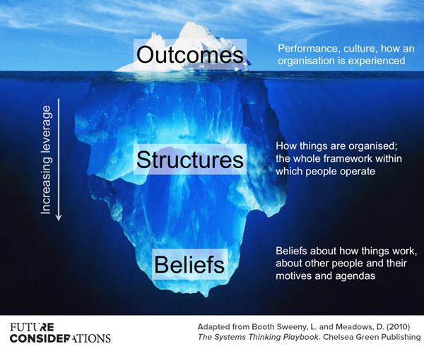

Slide 48
Недостатъци на разпределените системи
Всяко инженерно решение има своите рискове. Сложността е най-голямото предизвикателство при разпределените системи, а и не само.
Повече машини, повече съобщения, повече данни могат да доведат до:
Проблеми с интеграцията и последователността на данните – възможността за синхронизация според промените в данните и статуса на приложението, особено когато стартират, спират или отказват звена от системата, е изкуство.
Проблеми с мрежата и комуникацията – съобщенията могат да не достигнат до правилното звено, в правилния ред, което може да унищожи комуникацията и функционалността.
Проблеми с управлението – повече планиране, повече мониторинг, разпределяне на натоварването.

Slide 49
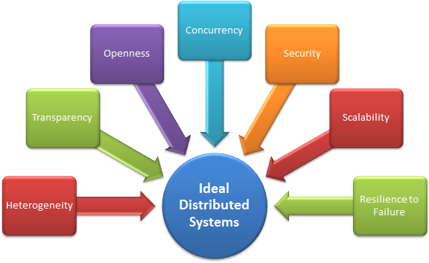
Как да разпределим една система?

Slide 50
Допълнителни задачи
Направете допълнително изследване на следните точки:
Как работи email протоколът
Какво представлява S/MIME
Изберете distributed computing проект и проучете как работи
Как функционира Bitcoin
Как функционира BitTorrent
Какво представлява Decentralised Artificial Intelligence

Slide 51
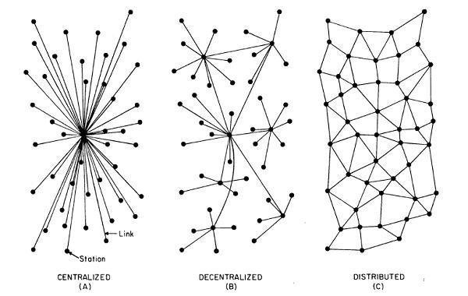
Q&A : Въпроси?

